Slide 1
H O I V A
Huollettavien ja hoidettavien tietojenhallintaan

Slide 2

Taustatarpeen kuvaaminen
Lapsiperheillä, omaishoitajilla, perhepäivähoitajilla tai eläinhoitoloilla voi olla tarve kirjata ylös huollettavien tai hoidettavien tietoja ja tapahtumia.
Tällaiseen tarpeeseen on kehittymässä tämä H O I V A -sovellus.
Sovelluksessa on tietty perusrunko, joka on esitetty tässä suunnitelmassakin, mutta se on räätälöitävissä yksilöllisen tarpeen mukaiseksi.

Slide 3
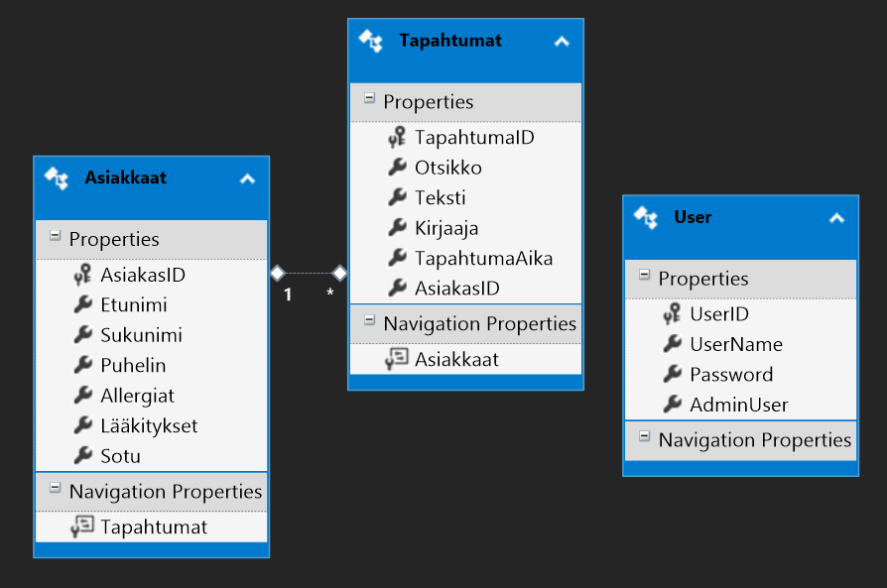
Perusmuotoisen toteutuksen tietokantarakenne noudattelee kuvan mallinnusta. Tietokanta ja palvelinsovellus on sijoitettu Pohjois-Euroopaan Microsoftin Azure palveluun.

Slide 4
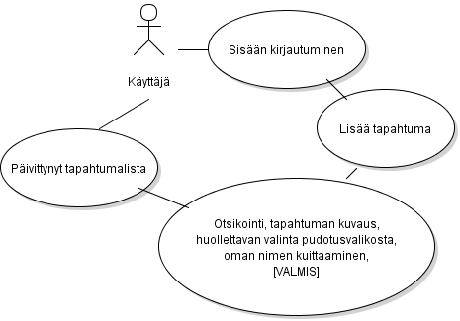
Tyypillinen user story: Tapahtuman kirjaaminen

Slide 5
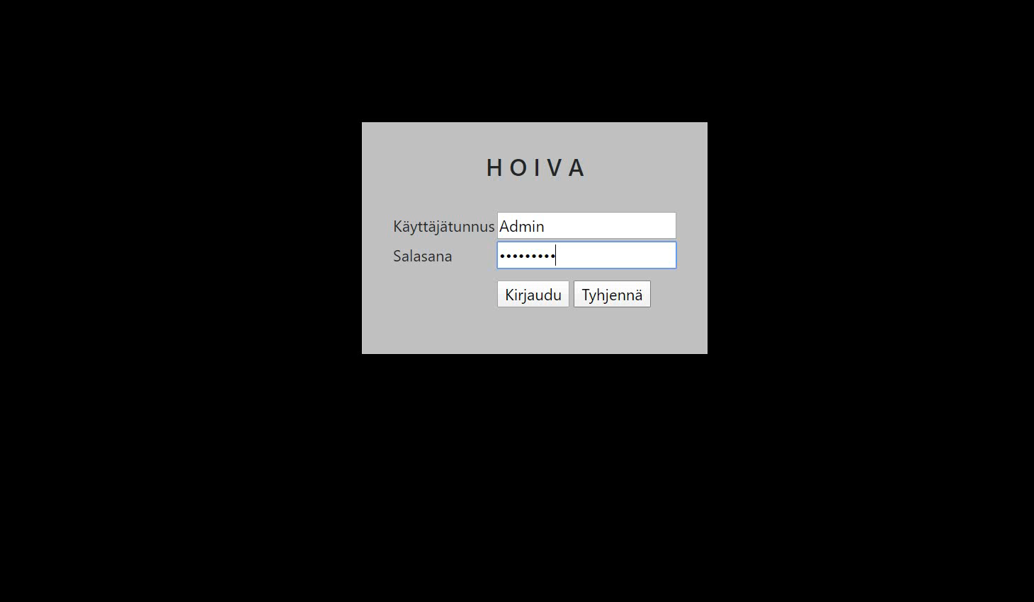
HOKS
Katso yläpuolella oleva video tapahtuman kirjaamisesta ja hakutoiminnosta viemällä hiiri kuvan päälle.

Slide 6
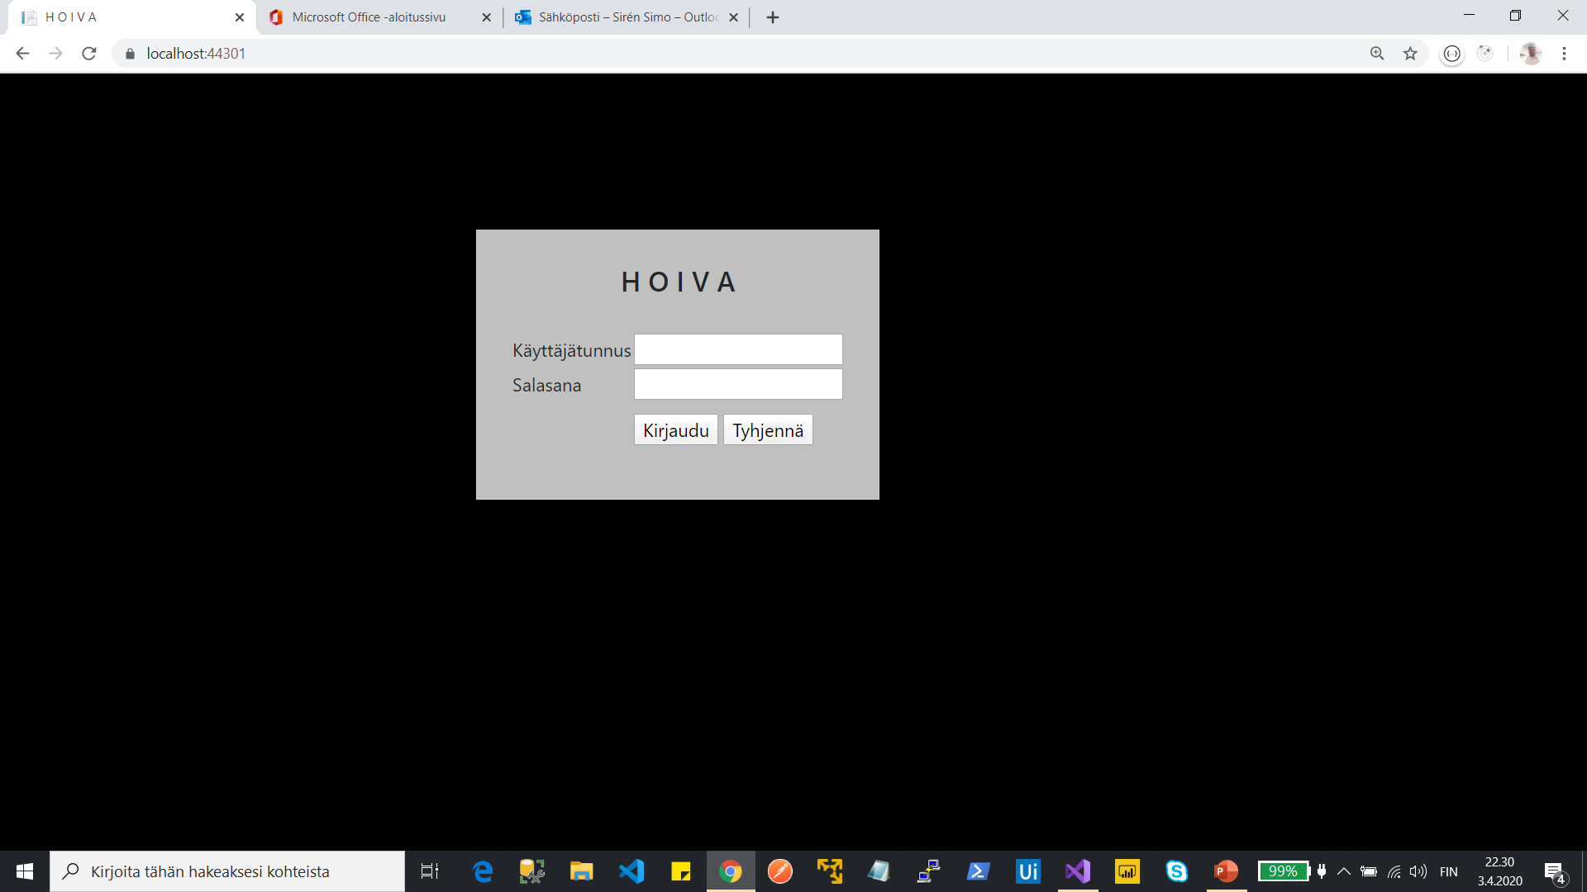
Käyttöliittymä: -kirjautuminen henkilökohtaisilla tunnuksilla -Käyttäjiä on sekä perus- että admin tasoisia -Admin käyttäjillä on oikeudet ylläpitää käyttäjätietoja

Slide 7
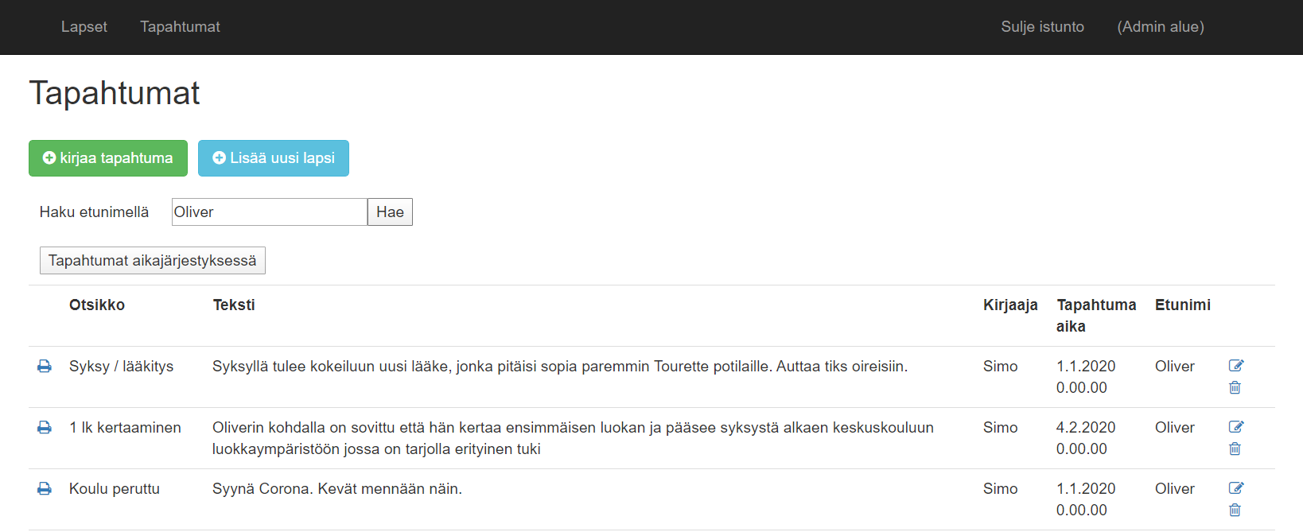
Kirjattujen tapahtumien katselu ja hakutoiminnot 1/3

Slide 8
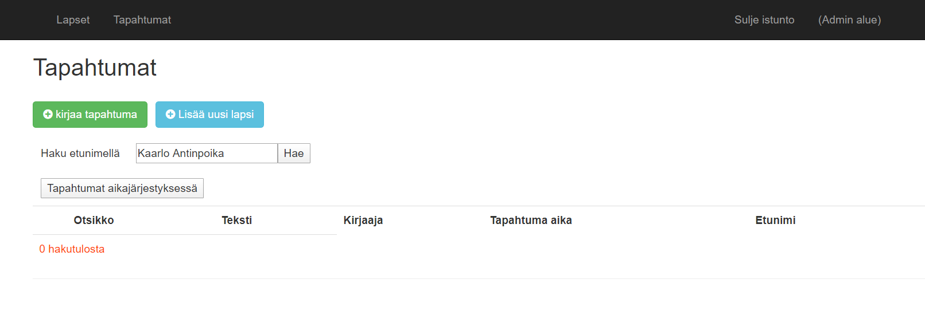
Kirjattujen tapahtumien katselu ja hakutoiminnot 2/3 Case: Ei yhtään hakutulosta

Slide 9
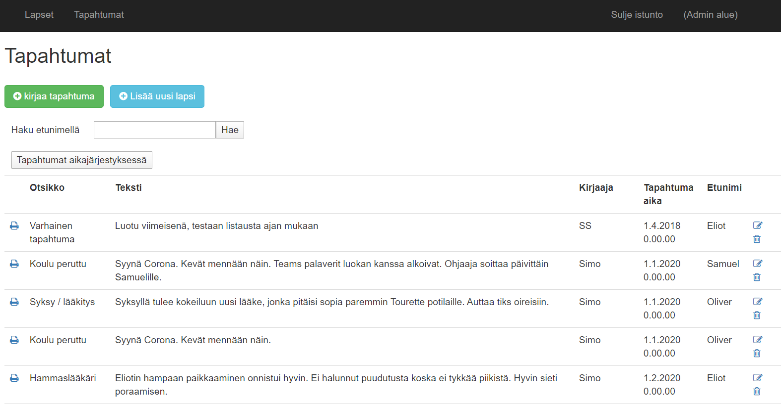
Tapahtumien listaaminen aikajärjestyksessä 3/3

Slide 10
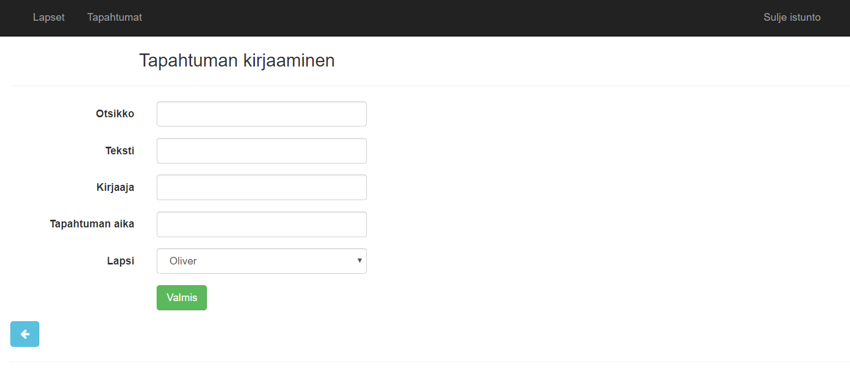
Tapahtumien kirjaaminen -Järjestelmään talletetut henkilöt tuodaan automaattisesti lisäyslomakkeelle pudotusvalikkoon.

Slide 11
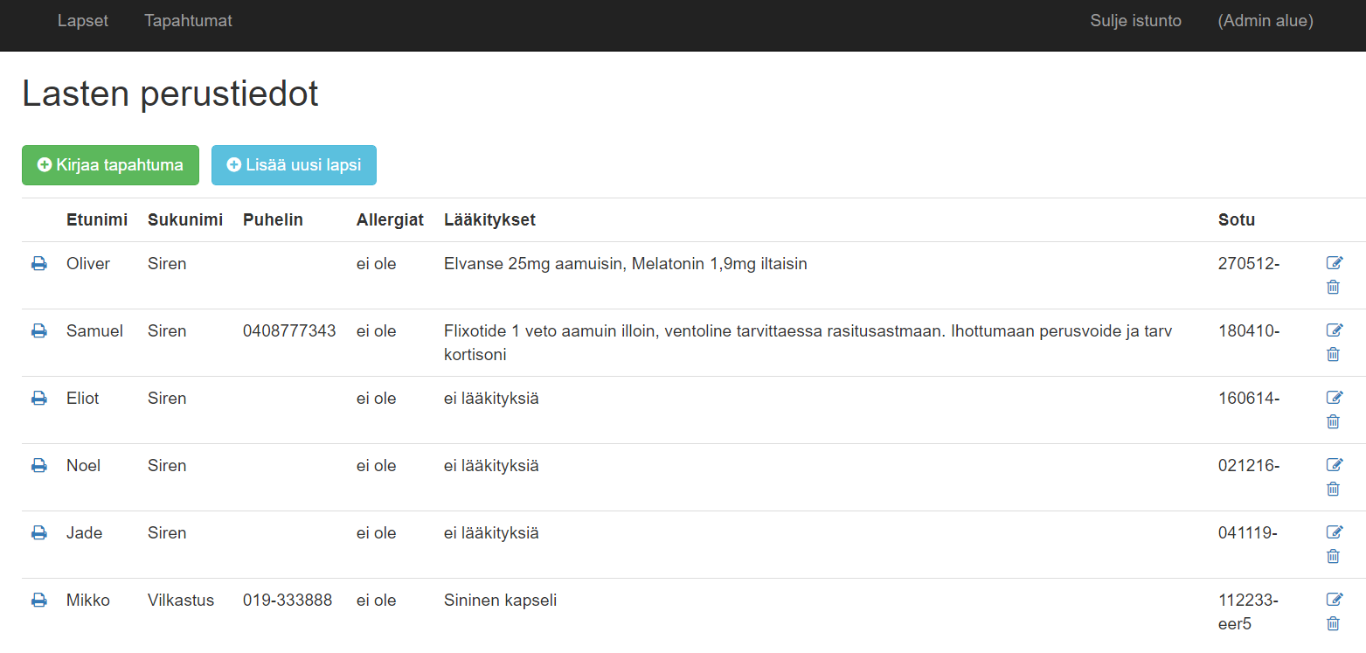
Hoidettavien perustietojen listaaminen

Slide 12
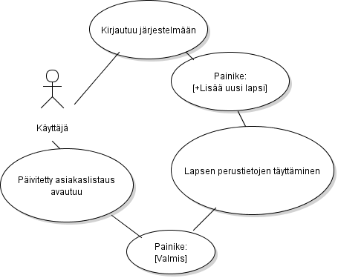

Tyypillinen use case: Henkilön lisääminen

Slide 13
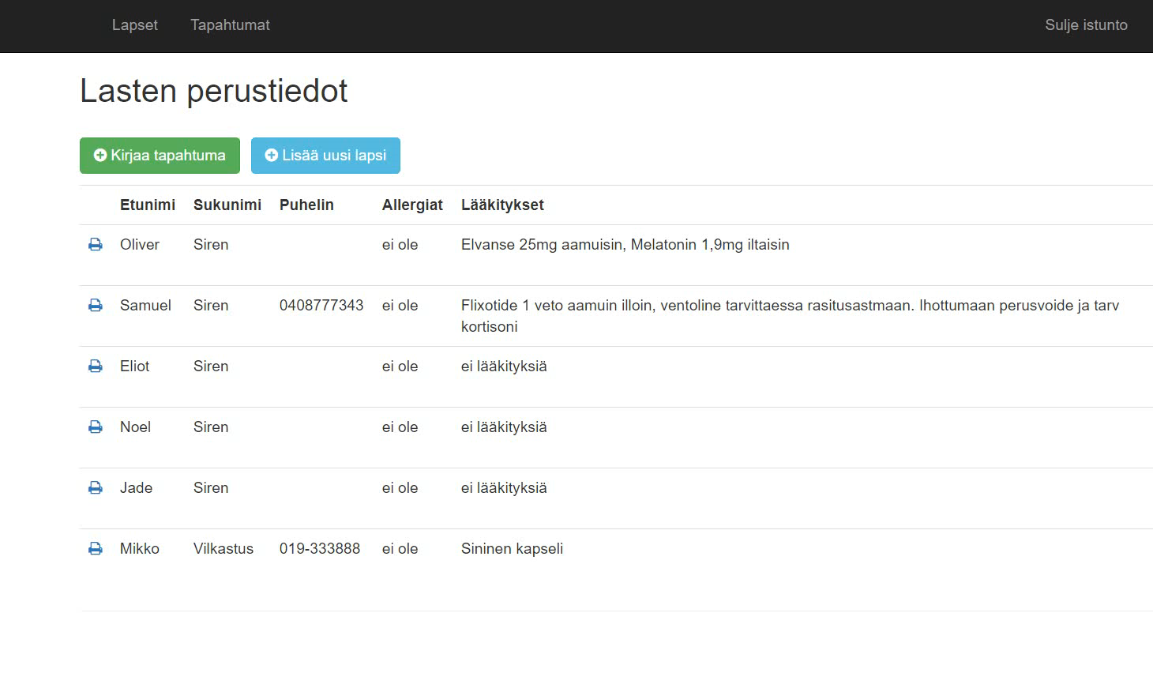
HOKS
Katso yläpuolella oleva video henkilön lisäämisestä viemällä hiiri kuvan päälle.

Slide 14
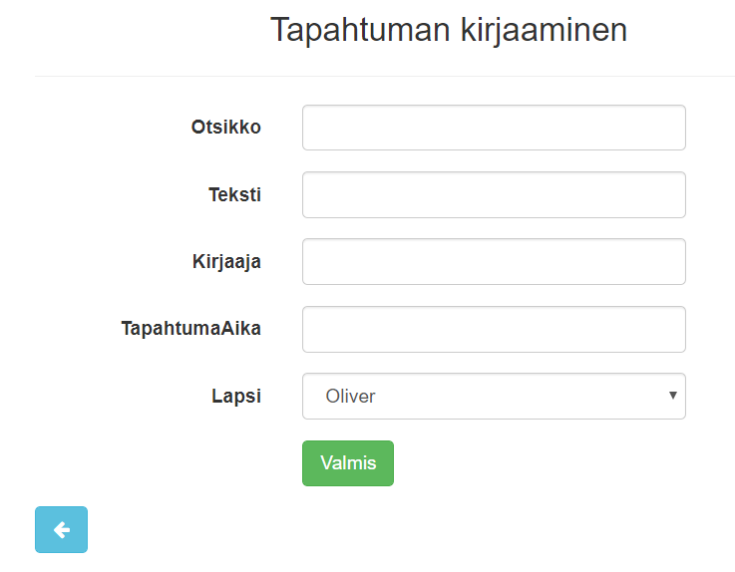
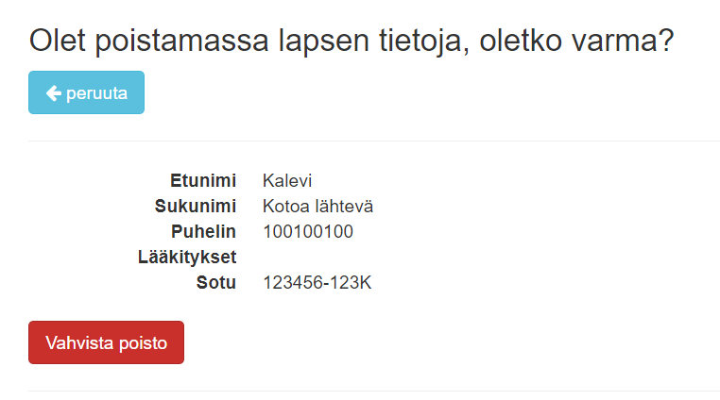
Kaikkiin tietoihin on selkeät poisto ja muokkausnäkymät

Slide 15
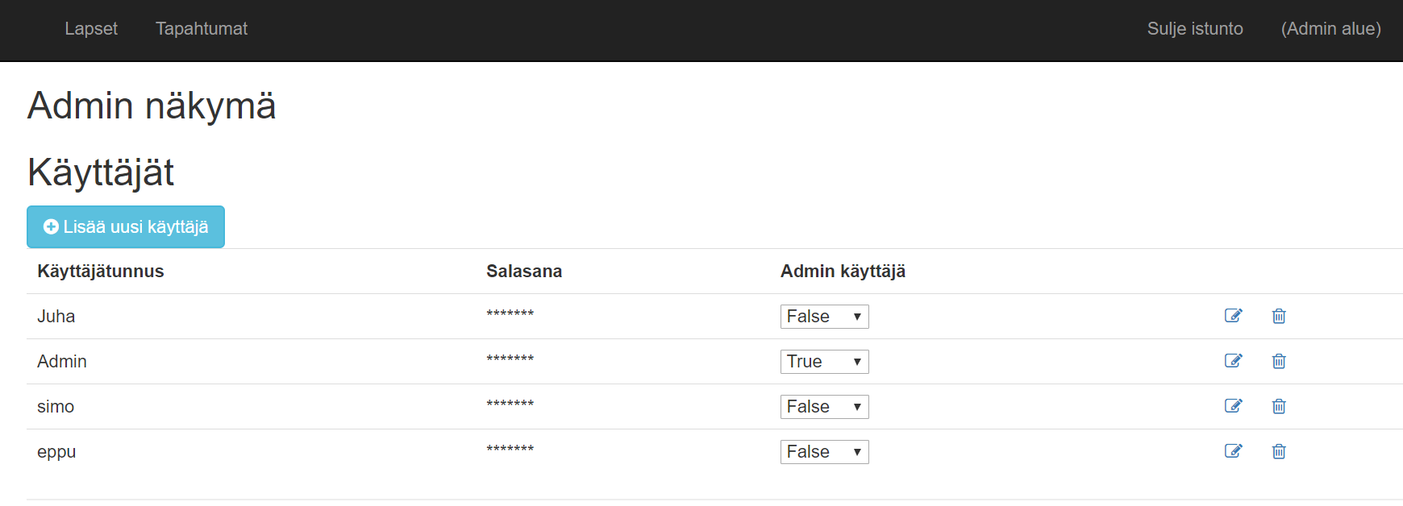
Admin näkymä: Käyttäjätietojen listaus

Slide 16
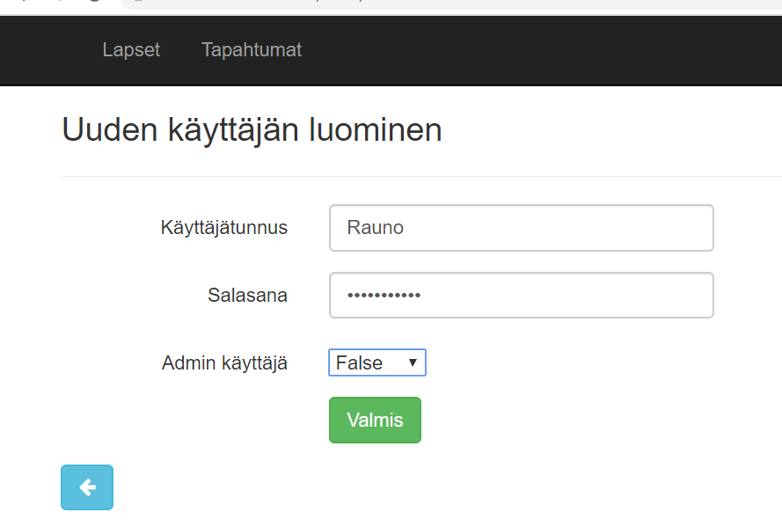
Admin näkymä: Uuden käyttäjän luominen

